Slide 1
映射法扩充地址空间 网络地址转换 Network Address Translation

Slide 2
NAT的作用
Internet目前遇到的最迫切的挑战即是IPv4地址的严重匮乏和路由的可扩展性，虽然预见性的开发了IPv6，但是把所有的地址都迁移到IPv6上是一个极度缓慢的过程，因此网络地址转换（NAT）的方案被广泛的采用。
NAT的目标是解决私有网络如何访问公共网络的问题，后来人们想到任意两个网络之间数据传输时都可以采用这个方案来解决地址转换的问题。
NAT的出现使多量私网IP映射成少量的公网IP成为可能，在一定程度上解决了IPv4地址空间的的严重缺乏问题，同时也实现了对私网主机的隐私保护。

Slide 3
关键概念：
（1）私网IP地址。不会在全局网络上被分配，所以可以在一个公司或者学校之类的自治系统内自由的使用。
（2）内部和外部。内部一般就是指内网，使用私网IP；外部一般就是指NAT路由器所要访问的外网。
（3）静态NAT。静态NAT的概念和静态路由的概念差不多，静态路由是固定路径，而静态NAT是固定配对。静态NAT可以实现外部公网和内网特定计算机的双工通信。

Slide 4
（4）动态NAT。动态选择配对和映射方式。当内网的计算机请求和外网进行通信的时候，NAT路由器就会从IP地址池中选择一个来和计算机形成配对映射。
（5）网络地址端口转换（Network Address Port Translation，NAPT）。NAPT，它可以允许数个内网IP地址和同一个公网IP地址形成映射关系，所以也被称为“多对一NAT地址转换”。
它只需要一个公网IP，然后当内部计算机要求跟外网计算机进行通信的时候，它会随机选择一个端口分配给内网计算机，内网计算机通过这个端口来访问外网。NAPT大大提升了效率和复用性，因此被广泛的使用。

Slide 5
（6）地址转换控制。利用访问控制表（Access Control Limit，ACL）和IP地址池来控制地址转换。

Slide 6
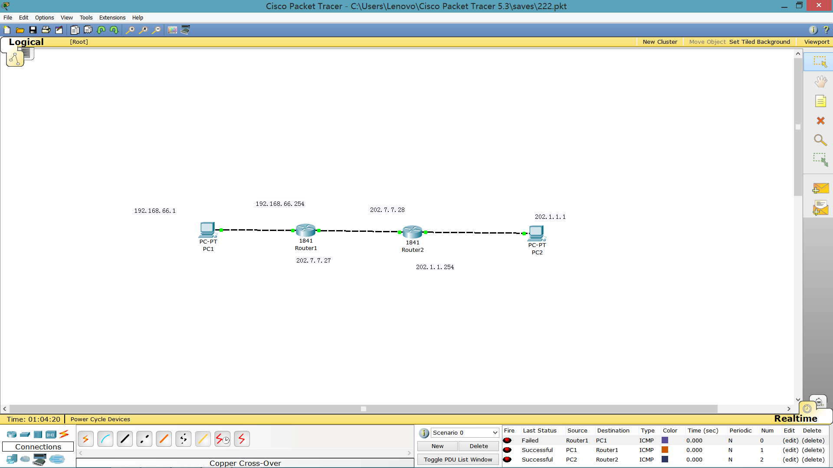

Slide 7
NAT的工作原理
在上面的拓扑图里，首先允许192.168.66.0/24网段允许访问外网，设置公网IP的地址池为202.7.7.20-202.7.7.70。
假设计算机PC1的IP地址为192.168.66.1，它想要访问的外网IP为202.1.1.1，这时NAT路由器会给PC1分配一个没有再被使用的公网IP，比如说是202.7.7.27，PC1的消息源地址是192.168.1.7，当这个消息通过NAT路由器的时候它的IP地址会被包装成202.7.7.27，这样就可以和外网进行通信了，在外网202.1.1.1看来与它进行通信的就是202.7.7.27这个IP，当外网把信息传回来的时候，NAT路由器就会按照映射关系，把目的地址为202.7.7.27的信息转发给192.168.66.1。

Slide 8
配置过程
1、配置主机地址192.168.66.1、网关192.168.66.254
2、配置路由器1的地址192.168.66.254、202.7.7.27
3、配置路由器2的地址202.7.7.28、202.1.1.254
4、在路由器1中设置NAT

Slide 9
静态NAT的配置方法
interface fastethernet 0/0
ip nat inside
interface fastethernet 0/1
ip nat outside
ip nat inside source static 192.168.66.1（内网主机的IP地址） 202.7.7.27 （转化为外网IP地址）
show ip nat translations(查看转化情况)

Slide 10
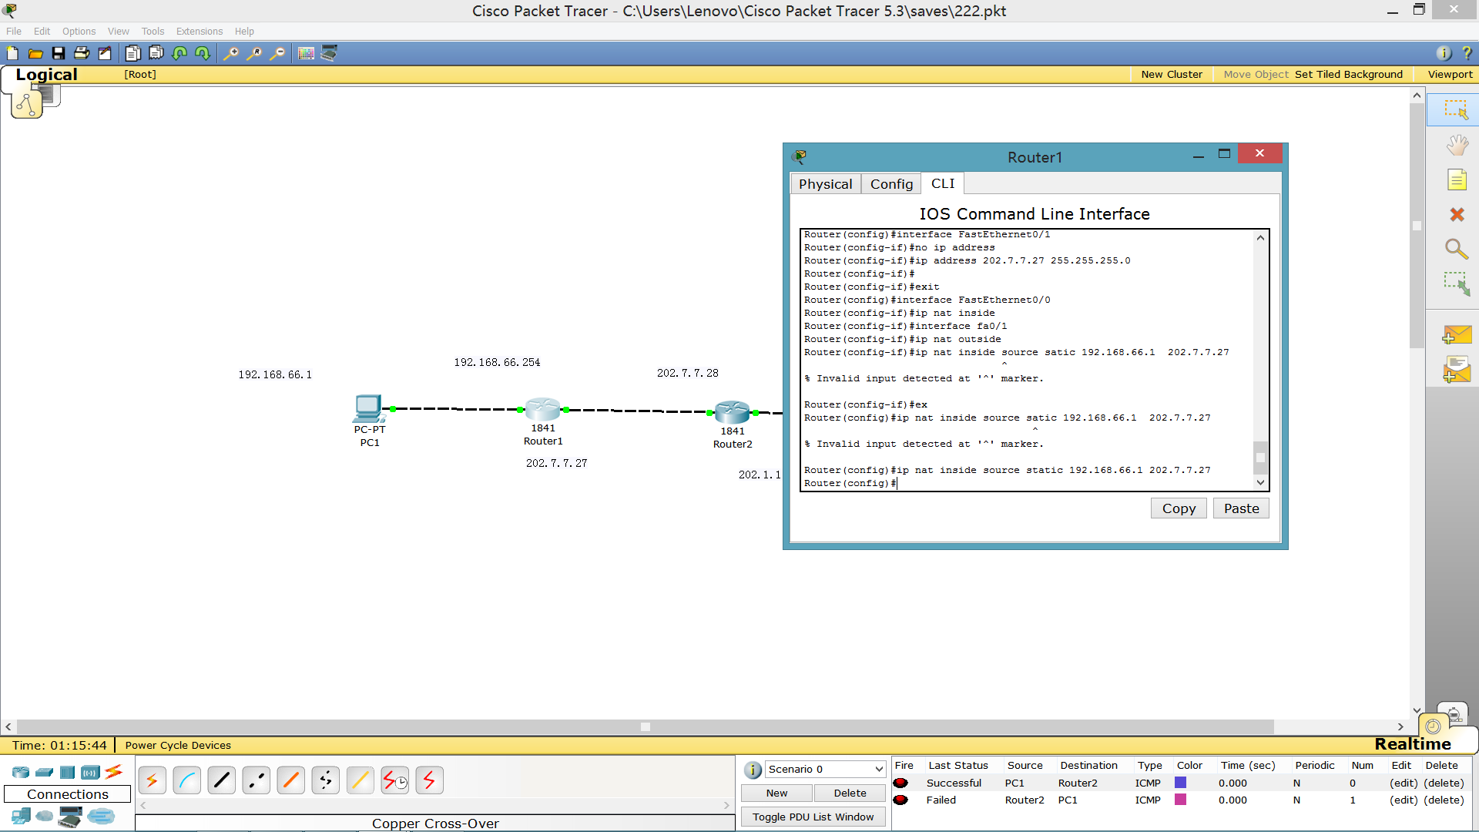

Slide 11
测试结果：
内网可以访问外网
外网不能访问内网

Slide 12
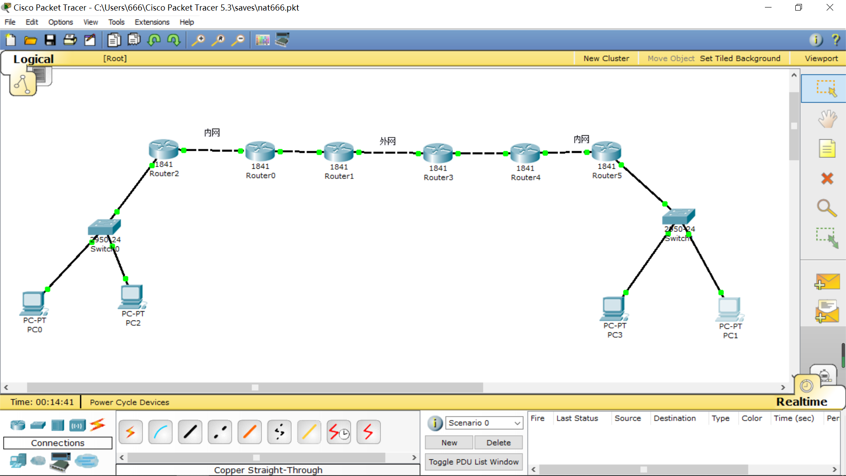

Slide 13
配置实验
1、在上图的网络中配置NAT。
2、写出网络规划。（截图）
3、设置二层网络设备，设置access口、trunk口。（截图）
4、设置三层路由器，并配置路由。调出路由表。（截图）
5、在router0上设置NAT，router0的0口所在的网络设置为内网，router0的1口所在的网络设置为外网。（配置过程截图）
6、测试NAT配置结果.（实验结果截图）

Slide 14
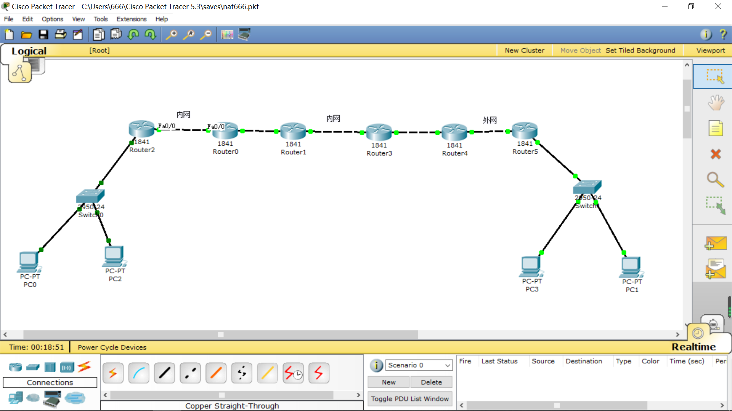

Slide 15
配置实验
NAT可以嵌套吗？如果可以的话，最多嵌套多少层？
在上图中配置并测试

